Slide 1
Электрические и магнитные поля
В таблицах и схемах
Выполнила: Козьякова Сусанна Айказовна, учитель физики ГБОУ СОШ № 341 Невского района Санкт-Петербурга

Slide 2
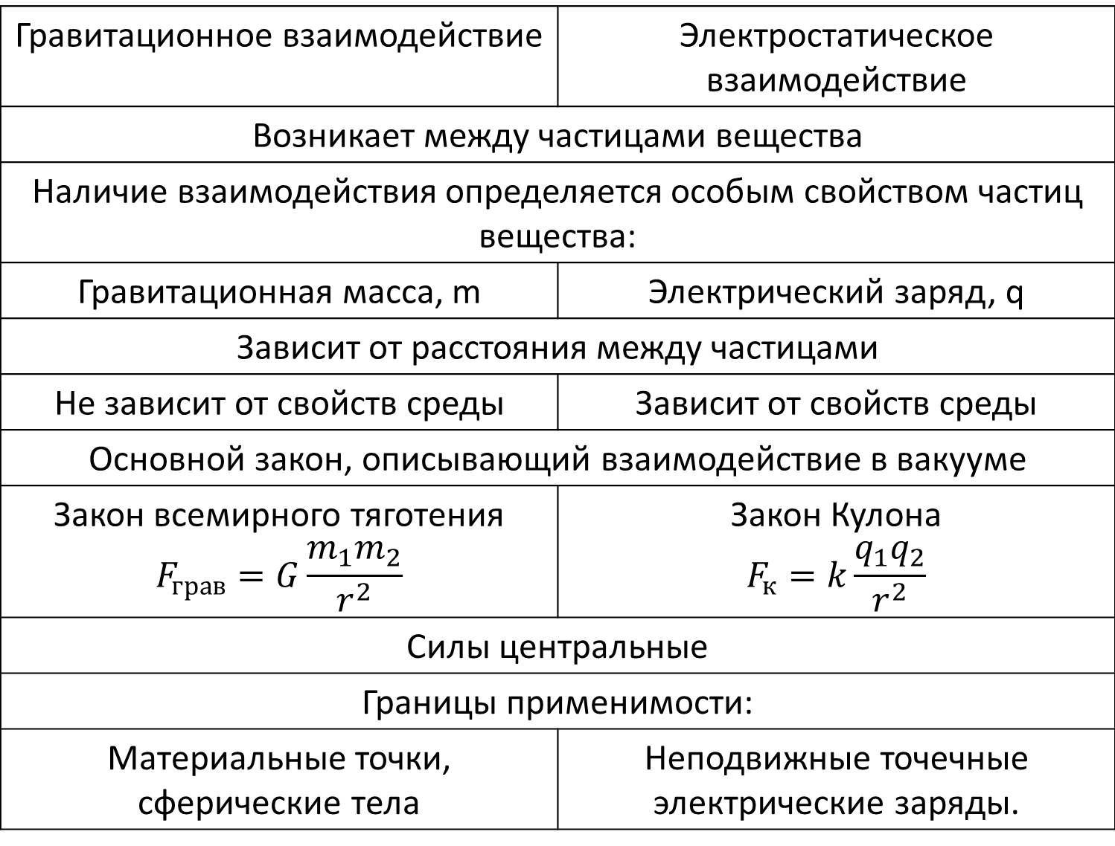
Электростатическое поле таблица № 1
Гравитационное взаимодействие | Электростатическое взаимодействие
Возникает между частицами вещества
Наличие взаимодействия определяется особым свойством частиц вещества:
Гравитационная масса, m | Электрический заряд, q
Зависит от расстояния между частицами
Не зависит от свойств среды | Зависит от свойств среды
Основной закон, описывающий взаимодействие в вакууме
Закон всемирного тяготения $$F_{грав}=G\frac{m_{1}m_{2}}{r^{2}}$$ | Закон Кулона $$F_{к}=k\frac{q_{1}q_{2}}{r^{2}}$$
Силы центральные
Границы применимости:
Материальные точки, сферические тела | Неподвижные точечные электрические заряды.

Slide 3
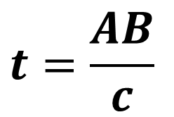
Теория дальнодействия
А
А′
B
q₁
q₂
$$t=\frac{AB}{c}$$
Действие одного тела на другое, удаленное от него тело, происходит непосредственно через пустоту и это действие передается мгновенно т.е. с бесконечно большой скоростью.

Slide 4
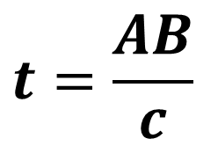
Теория близкодействия
А
А′
B
q₁
q₂
$$t=\frac{AB}{c}$$
Взаимодействие между телами, находящимися на некотором расстоянии друг от друга, осуществляется с помощью промежуточных звеньев или среды (агентов), которые передают взаимодействием от одной точки к другой с некоторой конечной скоростью. Данную теорию разработал М. Фарадей, а окончательно завершил Д. Максвелл.

Slide 5
Теория близкодействия
Неподвижный заряд, q₁
Создает
Действует на
Электрическое поле, Е₁
Электрическое поле, Е₂
→
→
Действует на
Создает
Другой заряд, q₂

Slide 6
Теория близкодействия
Неподвижный заряд, q₁
Создает
Не действует!
Электрическое поле, Е₁
→

Slide 7
Теория близкодействия
Движущийся заряд, q₁
Создает
Создает
Электрическое поле, Е₁
Магнитное поле, В₁
→
→
Действует на
Действует на
Другой заряд, q₂

Slide 8
Виды материи таблица № 2
Виды материи
Вещество | Поле
Из вещества состоят тела мегамира и макромира | ?
Тела локализованы в пространстве | Не локализовано в пространстве
Оказывают воздействие на органы чувств человека и животных | Оказывает воздействие на человека на уровне клетки
Могут регистрироваться приборами | Могут регистрироваться приборами
Обладает энергией | Обладает энергией
Двигается как целое | Распространяется в виде волн
Скорости при движении значительно меньше скорости света | Скорость распространения равна скорости света

Slide 9
Магнитное поле
Опыт Эрстеда | Опыт Ампера
Движущийся заряд (Ток, I)
Ток, I
создает
создает
→
→
Магнитное поле, B
Магнитное поле, B
действует на
действует на
Магнитная стрелка
Другой движущийся заряд (Ток, I)

Slide 10
Природа ЭДС источника тока и катушки таблица № 3
Полная цепь | Замкнутый контур
Ток появляется, когда…
Замыкается ключ и сторонние силы внутри источника тока начинают «работать» | Контур пронизывает изменяющийся во времени поток магнитной индукции
Параметры контура
Полное сопротивление цепи R+r=const | Сопротивление контура R=const
Сила тока в контуре увеличивается, если
Увеличивается ЭДС источника | Увеличивается скорость изменения потока магнитной индукции
Направление тока зависит…
От знака ЭДС | От знака изменения потока магнитной индукции через контур

Slide 11
Неподвижный заряд
Движущийся заряд
создает
создает
Электрическое стационарное поле, (Е, φ)
Электростатическое поле, (Е, φ)
→
→
действует на
действует на
Другие неподвижные или движущиеся заряды
Другие неподвижные или движущиеся заряды

Slide 12
Переменное магнитное поле
создает
Вихревое электрическое поле
действует на
Движущиеся или неподвижные заряды

Slide 13
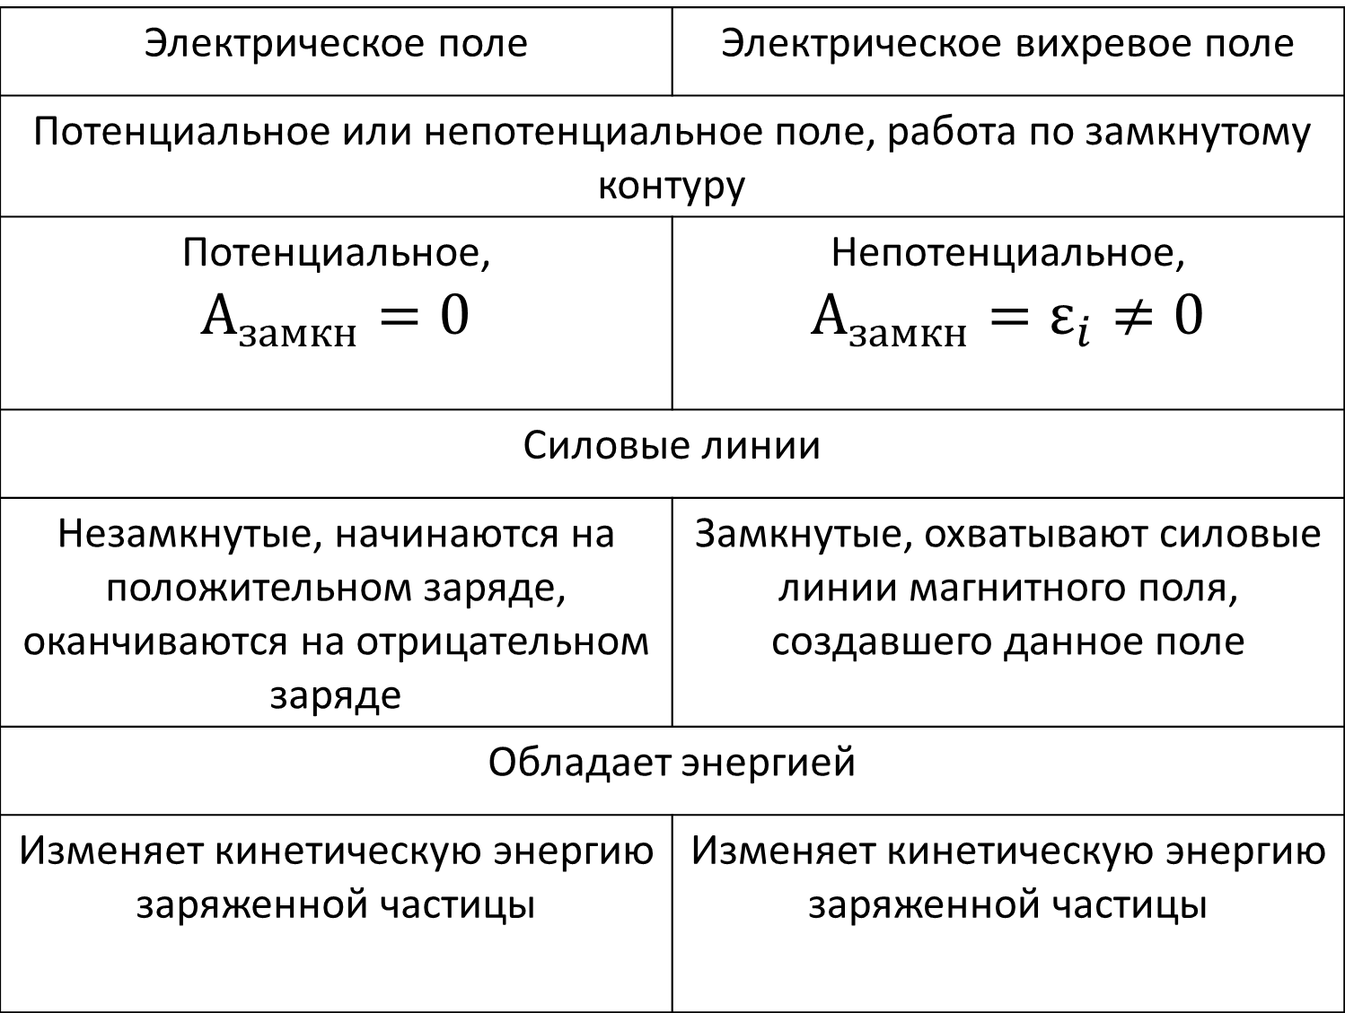
Электрическое вихревое поле таблица № 4
Электрическое поле | Электрическое вихревое поле
Потенциальное или непотенциальное поле, работа по замкнутому контуру
Потенциальное, $$А_{замкн}=0$$ | Непотенциальное, $$А_{замкн}=ε_{i}≠0$$
Силовые линии
Незамкнутые, начинаются на положительном заряде, оканчиваются на отрицательном заряде | Замкнутые, охватывают силовые линии магнитного поля, создавшего данное поле
Обладает энергией
Изменяет кинетическую энергию заряженной частицы | Изменяет кинетическую энергию заряженной частицы
Электрическое поле | Электрическое вихревое поле
Создается
Неподвижными или движущимися и создающими постоянное пространственное распределение зарядов | Изменяющимся во времени магнитным полем
Действует на
Неподвижные или движущиеся электрические заряды | Неподвижные или движущиеся электрические заряды
Силовая характеристика
Напряженность электрического поля | Напряженность электрического поля

Slide 14
Свойство проводника. Индуктивность. таблица № 5
Инертность | Индуктивность
Свойство тела | Свойство тела
Обнаруживается
При изменении его скорости | При изменении силы тока в нем
Состоит в том, что
Скорость не изменяется мгновенно | Сила тока в цепи не изменяется мгновенно
Физическая величина (мера свойства)
Масса | Индуктивность (коэффициент самоиндукции)
От чего зависит
От формы, размеров и вещества | От формы, размеров и среды
От чего не зависит
От скорости, от значения и направления действующей силы | От значения и направления силы тока, от скорости изменения силы тока

Slide 15
Заряд (движущийся, неподвижный)
Переменное поле (электрическое, магнитное)
создает
создает
Переменное поле (магнитное, электрическое)
Поле (электрическое, магнитное)
действует
действует
Заряд (движущийся, неподвижный)
Заряд (движущийся, неподвижный)

Slide 16
Переменное электрическое поле
создает
Переменное магнитное поле
действует
Электрический заряд

Slide 17
Запомни:
Заряд неподвижен – электростатическое поле.
Заряд движется равномерно – постоянное (стационарное) электрическое поле и постоянное магнитное поле.
Заряд движется ускоренно – переменное магнитное поле → переменное электрическое поле → переменное магнитное поле → … Единое электромагнитное поле.
Литература: Г.Н. Степанова. Физика. Учебник. 10 класс. Электродинамика.

